Slide 1
第2课时 逻辑连结词和四种命题及量词

Slide 2
基础知识重现
1.命题的判断
(1)可以判断真假的语句叫做命题；
“或”、“且”、“非”这些词叫做逻辑连结词.
(2)非p形式复合命题的真假有如下结论：
当p为真时，非p为假，当p为假时，非p为真.
(3)p且q形式复合命题的真假有如下结论：
当p、q都为真时，p且q为真；当p、q中至少有一为假时，p且q为假.
(4)p或q形式复合命题的真假有如下结论：
当p、q中至少有一为真时，p或q为真；当p、q都为假时，p或q为假.

Slide 3
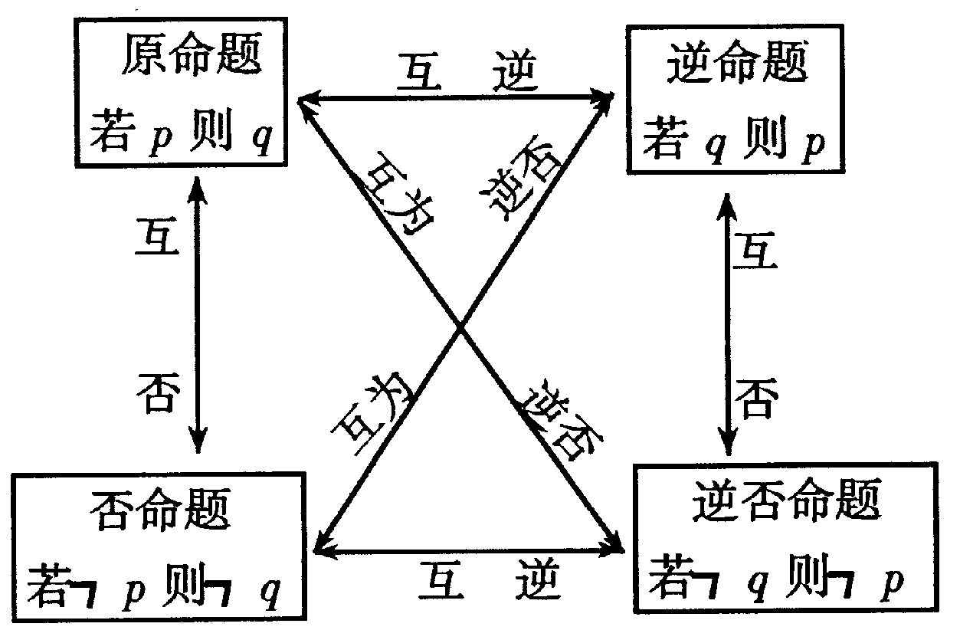
2.四种命题
在两个命题中，如果第一个命题的条件(或题设)是第二个命题的结论，且第一个命题的结论是第二个命题的条件，那么这两个命题叫做互逆命题；如果把其中一个命题叫做原命题，那么另一个叫做原命题的逆命题.在两个命题中，一个命题的条件和结论分别是另一个命题的条件的否定和结论的否定，这样的两个命题叫做互否命题.把其中一个命题叫做原命题，另一个就叫做原命题的否命题.
在两个命题中，一个命题的条件和结论分别是另一个命题的结论的否定和条件的否定，这样的两个命题叫做互为逆否命题.如果把其中一个命题叫做原命题，那么另一个就叫做原命题的逆否命题四种命题的相互关系是：
一对互为逆否命题同真同假.

Slide 4
题型一 四种命题的关系及命题真假的判定
【例1】以下列命题为原命题，分别写出它们的逆命题、否命题和逆否命题，并判断它们的真假.
(1)内接于圆的四边形的对角互补；
分析 首先应当把原命题改写成“若p，则q”形式，再设法构造其余的三种 形式命题.
解(1)原命题：“若四边形内接于圆，则它的对角互补”；
逆命题：“若四边形对角互补，则它必内接于某圆”；
否命题：“若四边形不内接于圆，则它的对角不互补”；
逆否命题：“若四边形的对角不互补，则它不内接于圆”.
四种命题都正确.

Slide 5
(2)已知a、b、c、d是实数，若a＝b，c＝d，则a＋c＝b＋d.
原命题：“已知a、b、c、d是实数，若a＝b，c＝d，则a＋c＝b＋d”，其中“已知a、b、c、d是实数”是大前提，“a＝b，c＝d”是条件，“a＋c＝b＋d”是结论.显然原命题是正确的.
否命题：“已知a、b、c、d是实数，若a≠b或c≠d，则a＋c≠b＋d”(注意“a＝b，c＝d”的否定是“a≠b或c≠d”，只需要至少有一个不等即可)；此命题不正确，a=1,c=1,b=1.5,d=0.5,a≠b或c≠d,但a+c=b+d.
逆否命题：“已知a、b、c、d是实数，若a＋c≠b＋d则a≠b或c≠d”.
逆否命题还可以写成：“已知a、b、c、d是实数，若a＋c≠b＋d,则a＝b，
c＝d两个等式至少有一个不成立”,由原命题为真得此命题显然正确.
学后反思 要注意对大前提的处理以及等价命题之间的真假关系.

Slide 6




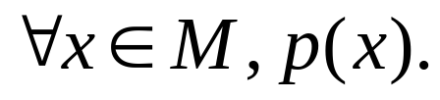
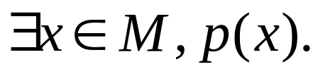
3.全称量词与存在量词
(1)“所有”、“任意”、“每一个”、“一切”等表示全体的量词在逻辑中称为全称量词（universal quantifier），通常用符号“ ”表示“对任意 ”.
(2) “有一个”、“有些”、“某些”、“存在一个”等表示部分的量词在逻辑中称为存在量词（existential quantifier），通常用符号“ ”表示“存在 ”.
(3)含有全称量词的命题称为全称命题（universal proposition ），含有存在量词的命题称为特称命题（存在性命题）(existential proposition).
表示:
全称命题:
存在性命题:

Slide 7

(4)在全称命题与存在性命题的否定中,全称量词与存在性量词是相互转换的;命题结论变为原来的否定.所以含有一个量词的全称（特称）命题的否定与命题的否定是有一定的区别的.结论如下

Slide 8
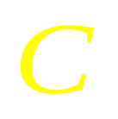

Slide 9
注意：
一个“命题的否定”与它的“否命题”是有区别的：
否命题是用否定条件也否定结论的方式构成新命题；
命题的否定是逻辑联结词“非”作用于判断,只否定结论不否定条件.
对于原命题: 若 p , 则 q 有
否命题: 若┐p , 则┐q ；
命题的否定: 若 p ，则┐q .

Slide 10
请写出下列各命题的否定及否命题
1.命题p：正方形的四条边相等.
命题 ﹁p：正方形的四条边不相等.
P的否命题：若一个四边形不是正方形则它的四条边不相等.
2.若x² –x-2≠0，则x≠-1且x≠2.
命题的否定：若x² –x-2≠0，则x＝-1或x＝2;
否命题：若x² –x-2＝0，则x＝-1或x＝2.

Slide 11
课堂例题
1.复合命题“方程x²+x+1=0没有实根”的形式为______.
2.命题“若实数x,y满足x²+y²+2x+1=0，则x=-1且y=0”的
否命题______________________________
3.命题“a,b都是偶数，则a+b是偶数”的
逆否命题是( )
(A)a,b都不是偶数，则a+b不是偶数
(B)a，b不都是偶数，则a+b不是偶数
(C)a+b不是偶数，则a，b都不是偶数
(D)a+b不是偶数，则a，b不都是偶数
非p
若实数x,y满足x² +y² +2x+1≠0，则x≠-1或y≠0
D

Slide 12


5.如果命题“p或q”是真命题，“p且q”是假命题.那么( )
(A)命题p和命题q都是假命题
(B)命题p和命题q都是真命题
(C)命题p和命题“非q”真值不同
(D)命题q和命题p的真值不同

Slide 13
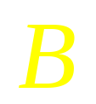

Slide 14
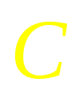
7.用反证法证明：若函数f(x)在区间［a,b］上是增函数，那么方程f(x)=0在区间［a,b］上至多只有一个实根.
【解题回顾】正确作出反设(即否定结论)是正确运用反证法的前提.

Slide 15
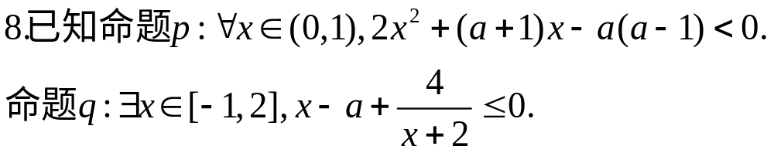
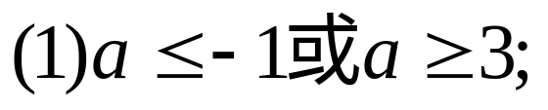
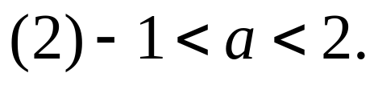
(1) 若p是真命题,求a的取值范围.
(2)若“p或q”是假命题,求a的取值范围.

Slide 16
误解分析
准确地作出反设(即否定结论)是非常重要的，下面是一些常见的结论的否定形式.
原结论
反设词
原结论
反设词
是
不是
至少有一个
一个也没有
都是
不都是
至多有一个
至少有两个
大于
不大于
至少有n个
至多有（n-1）个
小于
大于或等于
至多有n个
至少有（n+1）个
对所有x,成立
存在某x，不成立
p或q
¬ p且 ¬ q
对任何x，不成立
存在某x，成立
p且q
¬ p或 ¬ q

